Slide 2
– це суперечність
між приватним
інтересом особи та її службовими чи представницькими повноваженнями, що впливає на
об’єктивність прийняття рішень, або на вчинення дій під час виконання цих повноважень.
- це ситуація, при
якій службова особа виконуючи свої обов'язки має приватний інтерес (особисту
заінтересованість), який хоча і не обов'язково призводить до прийняття неправомірного рішення або вчинення неправомірного діяння але здатний до цього призвести.)
іншими
словами

Slide 3
Потенційний конфлікт інтересів –
це наявність у особи приватного інтересу у сфері, в якій вона виконує свої службові чи представницькі повноваження, що може вплинути на об’єктивність чи неупередженість прийняття нею рішень, або на вчинення чи не вчинення дій під час виконання зазначених повноважень

Slide 4
Реальний конфлікт інтересів –
це суперечність між приватним інтересом особи та її службовими чи представницькими повноваженнями, що впливає на об’єктивність або неупередженість прийняття рішень, або на вчинення чи не вчинення дій під час виконання зазначених повноважень.

Slide 5
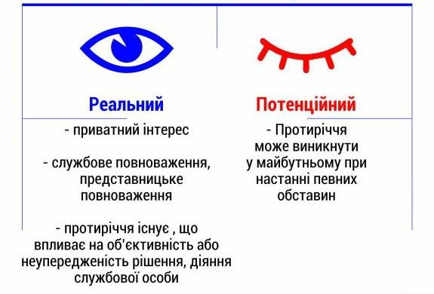

Slide 8
Обмеження спільної роботи близьких осіб та конфлікт інтересів
Відповідно до ст. 27 Закону, особи, зазначені у підпунктах "а", "в"-"з" п. 1 ч. 1 ст. 3 Закону, не
можуть мати у прямому підпорядкуванні близьких їм осіб або бути прямо
підпорядкованими у зв’язку з виконанням повноважень близьким їм особам. Конкретно ця вимога стосується осіб, які уповноважені на виконання функцій держави або місцевого самоврядування.

Slide 9
Положення про обмеження спільної роботи близьких осіб не поширюються на:
народних засідателів і присяжних;
близьких осіб, які прямо підпорядковані один одному у зв’язку з набуттям одним з них статусу виборної особи;
осіб, які працюють у сільських населених пунктах (крім тих, що є районними центрами), а також гірських населених пунктах.

Slide 10
Типові приклади ситуацій конфлікту інтересів:
проведення державних закупівель товарів, робіт та надання послуг;
здійснення державного нагляду і контролю;
підготовка і прийняття рішень про розподіл бюджетних коштів, квот,
земельних ділянок тощо;
продаж державного майна,
укладення договорів оренди на земельні ділянки, що перебувають у
державній власності;
прийняття рішень про повернення або заліку надміру сплачених або
надмірно стягнених сум податків і зборів, а також пені і штрафів;
ліцензування окремих видів діяльності, видача дозволів на окремі види
робіт;
проведення державної експертизи і видача висновків тощо.

Slide 11
 | Як діяти при підозрі про конфлікт інтересів Згідно зі ст. 28 Закону, особи зобов’язані:
вживати заходів щодо недопущення виникнення реального,
потенційного конфлікту інтересів;
повідомляти не пізніше наступного робочого дня з моменту, коли особа дізналася чи повинна була дізнатися про наявність у неї реального чи потенційного конфлікту інтересів безпосереднього керівника, а у випадку перебування особи на посаді, яка не передбачає наявності у неї безпосереднього керівника, або в колегіальному органі - Національне агентство чи інший визначений законом орган або колегіальний орган, під час виконання повноважень у якому виник конфлікт інтересів, відповідно;
не вчиняти дій та не приймати рішень в умовах реального конфлікту
інтересів;
вжити заходів щодо врегулювання реального чи потенційного
конфлікту інтересів.

Slide 12
до повноважень якого належить звільнення/ініціювання звільнення з посади протягом двох.робочих днів після отримання повідомлення про
Безпосередній керівник особи або керівник органу
наявність у підлеглої йому особи реального чи потенційного конфлікту інтересів приймає рішення щодо
врегулювання конфлікту інтересів, про що повідомляє відповідну особу.

Slide 13
Національне агентство
у випадку одержання від особи повідомлення про наявність у неї реального,
потенційного конфлікту інтересів
упродовж семи робочих днів роз’яснює такій особі порядок її дій щодо врегулювання конфлікту інтересів.

Slide 14
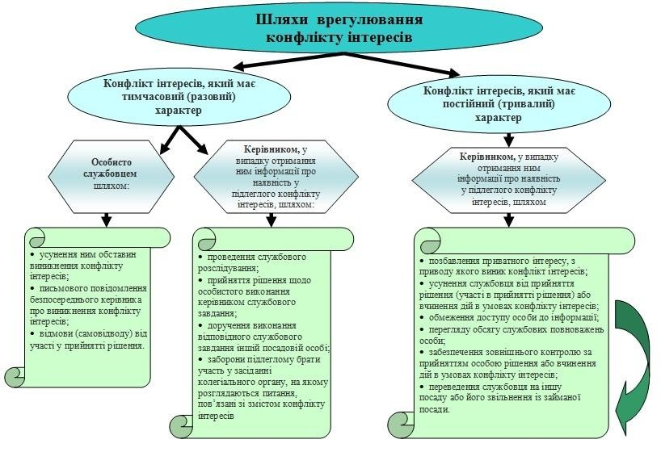

Slide 15
Зовнішнє врегулювання конфлікту інтересів
здійснюється шляхом:
усунення особи від виконання завдання, вчинення дій, прийняття рішення чи участі в його прийнятті в умовах реального чи потенційного конфлікту інтересів;
застосування зовнішнього контролю за виконанням особою відповідного завдання, вчиненням нею певних дій чи прийняття рішень;
обмеження доступу особи до певної інформації;
перегляду обсягу службових повноважень
особи;
переведення особи на іншу посаду;
звільнення особи.

Slide 16
Стаття 172-9. Невжиття заходів щодо
протидії корупції
Невжиття передбачених законом заходів посадовою чи службовою особою органу державної влади, посадовою особою місцевого самоврядування, юридичної особи, їх структурних підрозділів у разі виявлення корупційного правопорушення -
тягне за собою накладення штрафу від ста двадцяти п’яти до двохсот п’ятдесяти неоподатковуваних мінімумів доходів громадян.(2 125)
Та сама дія, вчинена повторно протягом року після застосування заходів адміністративного стягнення, -
тягне за собою накладення штрафу від двохсот п’ятдесяти до чотирьохсот неоподатковуваних мінімумів доходів громадян.(4250)

Slide 17
За порушення вимог Закону передбачена адміністративна
відповідальність, а якщо вчинення дій в умовах конфлікту
інтересів призвели до тяжких наслідків, то в деяких випадках і
кримінальна відповідальність.
згідно зі ст. 172-7 Кодексу України про адміністративні правопорушення неповідомлення особою у встановлених законом випадках та порядку про наявність у неї реального конфлікту інтересів - тягне за собою накладення штрафу від ста до двохсот неоподатковуваних мінімумів доходів громадян. Вчинення дій чи прийняття рішень в умовах реального конфлікту інтересів - тягнуть за собою накладення штрафу від двохсот до чотирьохсот неоподатковуваних мінімумів доходів громадян.
Дії, передбачені вище, вчинені особою, яку протягом року було піддано адміністративному стягненню за такі ж порушення, - тягнуть за собою накладення штрафу від чотирьохсот до восьмисот неоподатковуваних мінімумів доходів громадян з позбавленням права обіймати певні посади або займатися певною діяльністю строком на один рік.

Slide 18
Презентація підготовлена уповноваженою особою з питань запобігання та виявлення корупції в апараті Коломийської міської ради ДЯКУЮ ЗА УВАГУ!
2023 рік

